Slide 1


Maestría en SOFTWARE
Asignatura:
Patrones de Diseño de Software
Actividad #: 03
Patrones de diseño de comportamiento (MEDIATOR – COMMAND)
Docente:
Mauricio Ortiz Ochoa
Elaborado por (Grupo 02):
Espinoza Adrian
Jara Pablo
Lara Miguel
Torres Carina
Uyaguari Sebastián
Fecha de entrega:
2026/10/29
Repositorio de código: https://github.com/carytnas/PDS_Actividad03_Grupo02.git
Notes:
[Sources]
- Gamma, Helm, Johnson y Vlissides (1994), Design Patterns: Elements of Reusable Object-Oriented Software.
- Portada y paleta visual adaptadas del documento PDS_Actividad_03_Grupo02.docx.
[/Sources]

Slide 2
VISIÓN GENERAL
Ruta de la presentación
01
02
Mediator
Command
Coordinar múltiples objetos
Convertir solicitudes en objetos
Notes:
[Sources]
- Documento de actividad PDS_Actividad_03_Grupo02.docx: requisitos de escenario, justificación, UML, implementación y uso crítico de IA.
[/Sources]

Slide 3

PATRÓN 1
Mediator: un centro para coordinar
Definición GoF, en lenguaje simple
Define un objeto que encapsula cómo interactúa un conjunto de objetos. Evita referencias directas entre colegas y permite variar la interacción de forma independiente.
Analogía: la torre controla la coordinación; cada avión conserva su operación local.
Notes:
[Sources]
- Gamma et al. (1994), capítulo Mediator.
- Refactoring.Guru, “Mediator”.
[/Sources]
Visual on this slide was generated with Microsoft Copilot.

Slide 4
PROBLEMA Y SOLUCIÓN
Del acoplamiento en red a la coordinación central
ANTES
DESPUÉS
Objeto B
Colega A
Colega B
Objeto A
colega
participante
participante
colega
Mediator
reglas de interacción
Objeto C
Objeto D
colega
colega
Colega C
Colega D
participante
participante
Reglas dispersas · referencias cruzadas · cambios costosos
Una dependencia común · coordinación localizada · colegas reutilizables
Notes:
[Sources]
- Gamma et al. (1994), Mediator: motivación, aplicabilidad y consecuencias.
- Refactoring.Guru, “Mediator”: problema y solución.
[/Sources]

Slide 5
ROLES GOF
Estructura y participantes de Mediator
Mediator
ConcreteMediator
Colleague
ConcreteColleague
Declara el contrato de coordinación usado por los colegas.
Implementa las reglas y conoce a los participantes necesarios.
Conserva una referencia al mediador y reporta eventos.
Ejecuta comportamiento local sin conocer a los demás colegas.
Correspondencia del caso
Mediator
→ ITorreControl
ConcreteMediator
→ TorreControlConcreta
Colleague
→ Aeronave
ConcreteColleague
→ AvionComercial
Client
→ MainMediatorTorreControl
Notes:
[Sources]
- Gamma et al. (1994), participantes del patrón Mediator.
- Refactoring.Guru, “Mediator”: estructura.
[/Sources]

Slide 6
PROBLEMA Y SOLUCIÓN
Problema: Patrón Mediator (Torre de Control)
"En un sistema de gestión de tráfico aéreo, múltiples aeronaves necesitan coordinar el aterrizaje sobre una misma pista. Si cada aeronave estableciera comunicación directa y bilateral con las demás, se generaría una red caótica de dependencias cruzadas (muchos a muchos), provocando un alto acoplamiento, rigidez estructural y una alta complejidad para gestionar el estado compartido de la pista y el orden de espera. Se requiere un diseño que centralice la coordinación en una torre de control que autorice y notifique a las aeronaves, permitiendo que estas interactúen de manera completamente desacoplada."

Slide 7
ESTRUCTURA APLICADA
UML del ejemplo: torre de control
«interface» ITorreControl
+ registrarAeronave() + solicitarAterrizaje() + liberarPista()
Lectura del modelo
• Los aviones dependen de la abstracción ITorreControl.
• La torre concreta administra la pista y la cola de espera, y notifica a las aeronaves.
• AvionComercial especializa a Aeronave.
• No existe una asociación directa entre aviones.
• MainMediatorTorreControl crea la torre y las aeronaves.
«abstract» Aeronave
1
TorreControlConcreta
# identificador # torreControl # autorizada
0..*
- listaAeronaves - colaEspera - aeronaveEnPista
AvionComercial
MainMediatorTorreControl
solicita y recibe autorización
+ main()
Notes:
[Sources]
- Gamma et al. (1994), estructura del patrón Mediator.
- Diagrama propio elaborado para el escenario académico.
[/Sources]

Slide 8
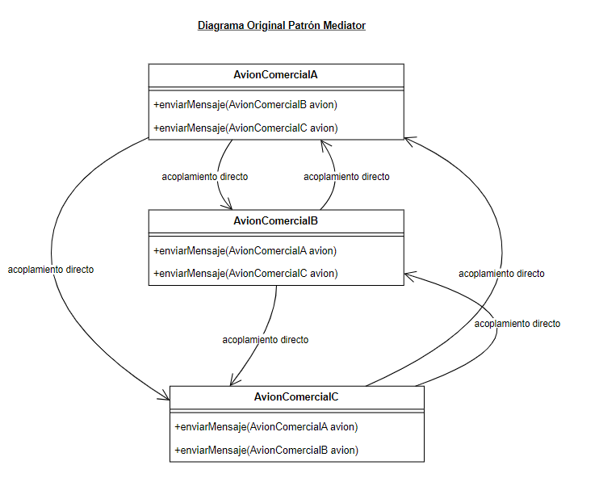
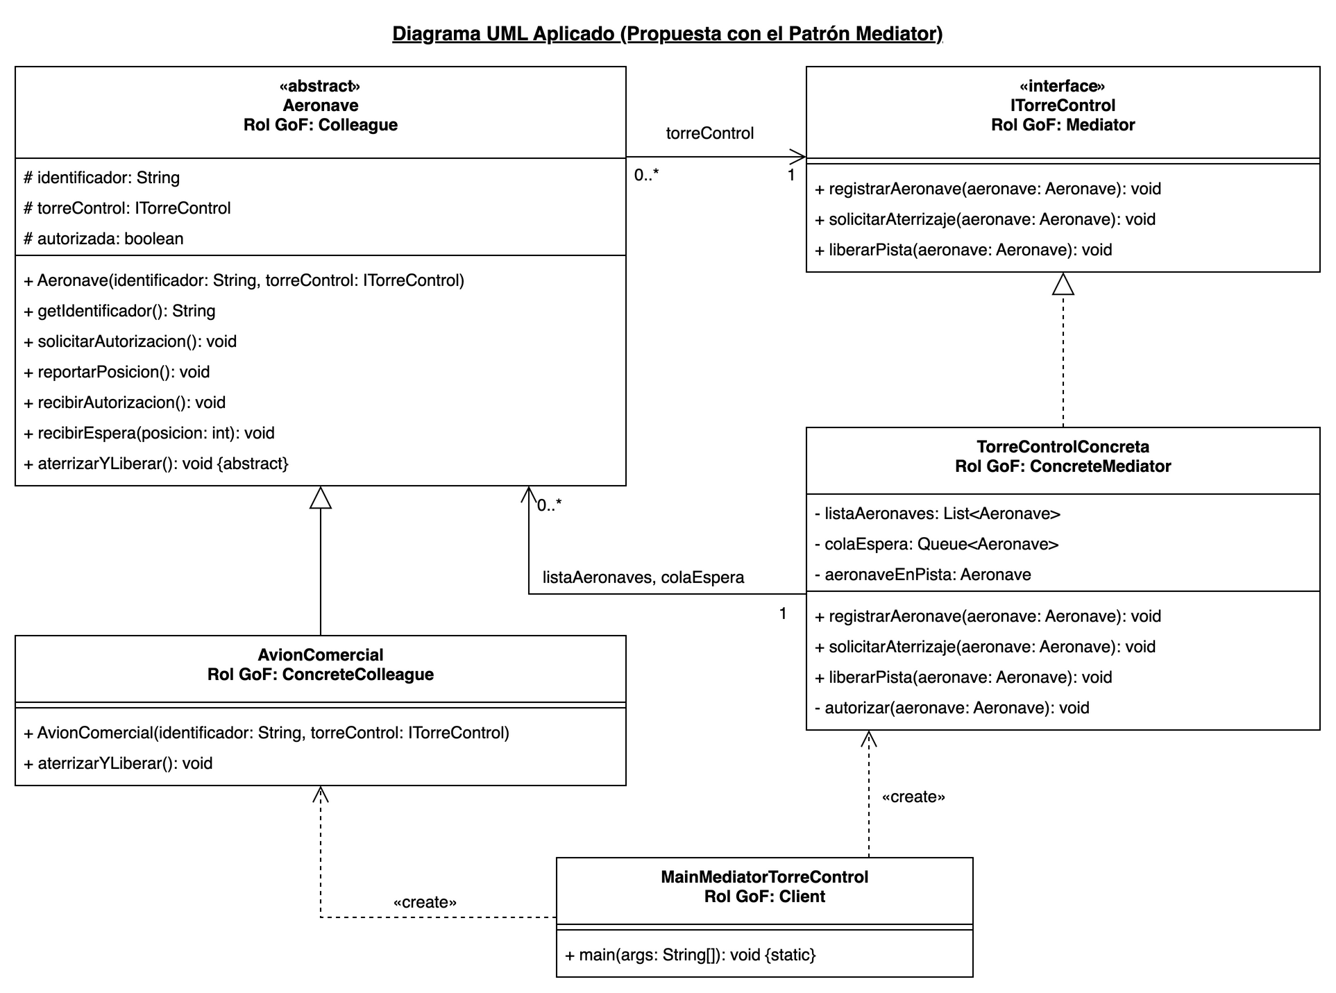
UML del ejemplo: torre de control

Slide 9
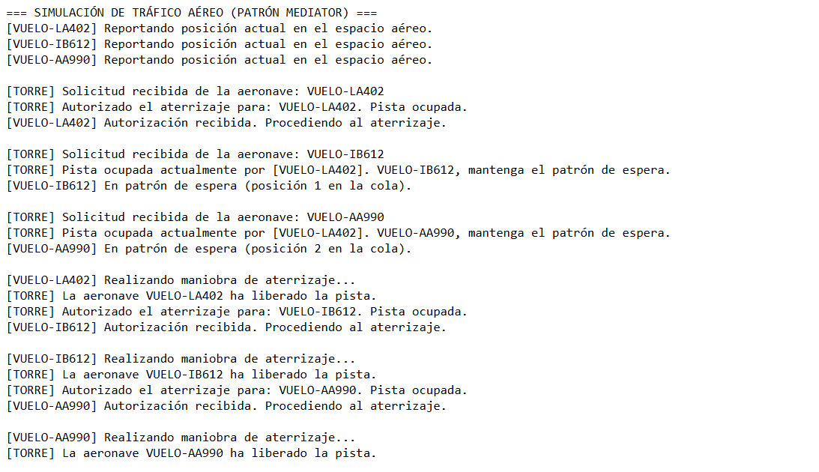
Ejecución de Código implementado

Slide 10
Uso crítico de inteligencia artificial
Prompt principal:
"Diseña una solución orientada a objetos en Java aplicando el patrón Mediator para coordinar el tráfico y las autorizaciones de aterrizaje entre múltiples aeronaves y una torre de control centralizada, evitando la comunicación directa entre los aviones.“
Recomendación aceptada (con justificación):
Sugerencia: Centralizar completamente el estado de la pista y la lógica de validación de turnos dentro de la clase TorreControlConcreta
Justificación: Permite que las aeronaves actúen de manera desacoplada, delegando la toma de decisiones críticas de tráfico aéreo y control de estados a un único componente central, cumpliendo estrictamente con los roles del patrón GoF.
Recomendación modificada o rechazada (con justificación):
Sugerencia de la IA: La IA propuso que las aeronaves mantuvieran una lista interna de sus pares en vuelo para notificarse de manera distribuida ante emergencias en pista.
Justificación: Se rechazó y modificó para mantener la restricción estricta de que los colegas (Colleague) jamás se conozcan ni se comuniquen directamente entre sí; cualquier evento de emergencia debe ser reportado obligatoriamente a través del mediador central

Slide 11
APLICABILIDAD
Cuándo usar Mediator y qué costo introduce
Úsalo cuando
Ventajas
Riesgos
• Existen dependencias muchos a muchos.
• Las reglas de colaboración están dispersas.
• Un objeto es difícil de reutilizar porque conoce demasiados colegas.
Ejemplos: torre de control, sala de chat, formularios complejos y procesos de aprobación.
• Reduce referencias directas.
• Localiza las reglas de interacción.
• Simplifica los colegas.
• Permite cambiar la coordinación sin reescribir cada participante.
• El mediador puede crecer demasiado.
• Puede convertirse en un “objeto dios”.
• Un flujo mal documentado resulta indirecto.
No conviene para interacciones simples entre pocos objetos.
Notes:
[Sources]
- Gamma et al. (1994), aplicabilidad y consecuencias de Mediator.
- Refactoring.Guru, “Mediator”: pros, contras y aplicabilidad.
[/Sources]

Slide 12
PATRÓN 2
Command: convertir una acción en un objeto
Definición GoF
Usuario
Control remoto
Encapsula una solicitud como un objeto. Esto permite parametrizar clientes con distintas solicitudes, ponerlas en cola, registrarlas y soportar operaciones reversibles.
solicita
Invoker
Luz
Command
Receiver
ejecutar()
Idea simple: el botón sabe cuándo ejecutar; el dispositivo sabe cómo hacerlo.
La solicitud puede sustituirse sin cambiar el control remoto.
Notes:
[Sources]
- Gamma et al. (1994), capítulo Command.
- Refactoring.Guru, “Command”.
[/Sources]

Slide 13
PROBLEMA Y SOLUCIÓN
Problema: Patrón Command (Control de Luces)
"Un control remoto debe encender y apagar dispositivos, como una luz. Si el control invocara directamente los métodos del dispositivo (presionarBotonEncender(), presionarBotonApagar()), quedaría acoplado a un dispositivo y a acciones concretas: cada nueva acción o dispositivo obligaría a modificar el control y a añadir métodos o condicionales, y no se podría reasignar la acción de un botón en tiempo de ejecución. Se requiere un diseño que encapsule cada solicitud como un objeto, de modo que el control solo invoque una operación genérica sin conocer al dispositivo ni la acción concreta."
Notes:
[Sources]
- Gamma et al. (1994), motivación de Command.
- Refactoring.Guru, “Command”: problema y solución.
[/Sources]

Slide 14
ROLES GOF
Estructura y participantes de Command
Command
ConcreteCommand
Receiver
Declara ejecutar().
Ejemplo: IComando
Vincula Receiver + acción.
Ejemplo: EncenderLuzCommand
Realiza el trabajo real.
Ejemplo: Luz
Invoker
Client
Regla de responsabilidad
Solicita la ejecución.
Ejemplo: ControlRemoto
Crea y conecta objetos.
Ejemplo: MainCommandControlLuces
Command delega. Receiver ejecuta la lógica de dominio.
Notes:
[Sources]
- Gamma et al. (1994), participantes del patrón Command.
- Refactoring.Guru, “Command”: estructura.
[/Sources]

Slide 15
ESTRUCTURA APLICADA
UML del ejemplo: control de luces
«interface» IComando
+ ejecutar()
EncenderLuzCommand
ControlRemoto
- luz: Luz + ejecutar()
- comando + presionarBoton()
Luz
ApagarLuzCommand
+ encender() + apagar()
- luz: Luz + ejecutar()
MainCommandControlLuces
+ main()
Notes:
[Sources]
- Gamma et al. (1994), estructura del patrón Command.
- Diagrama propio elaborado para el escenario académico.
[/Sources]

Slide 16
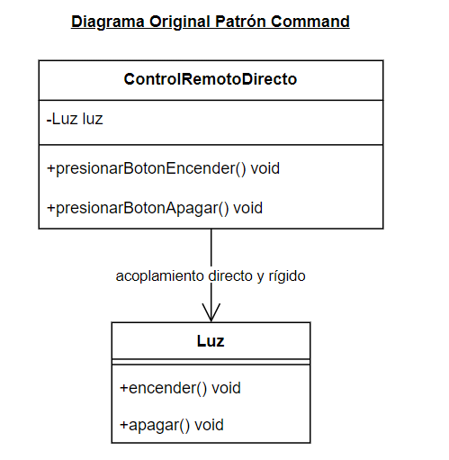
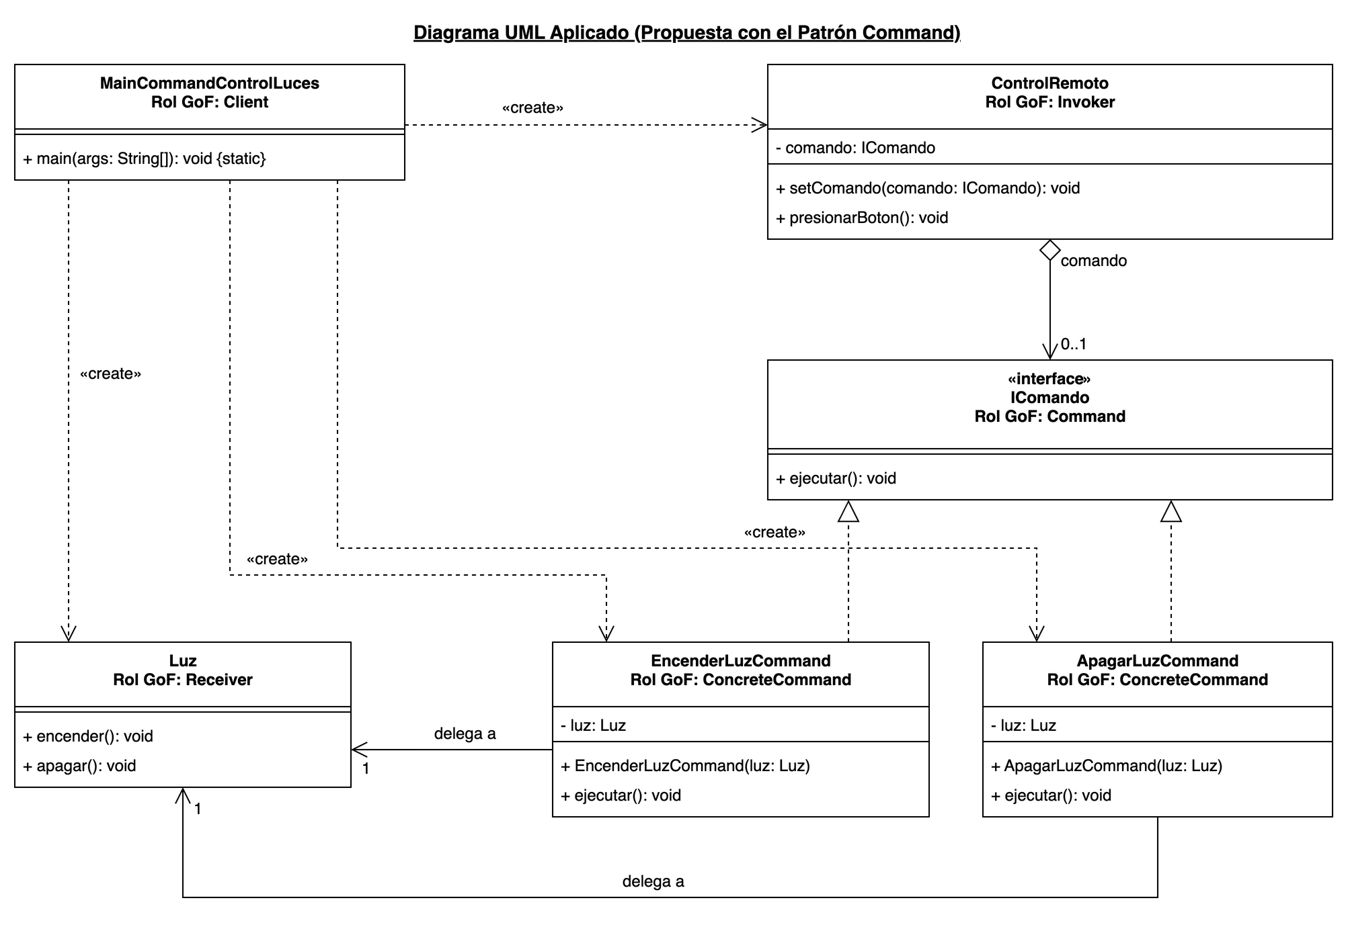
UML del ejemplo: control de luces

Slide 17
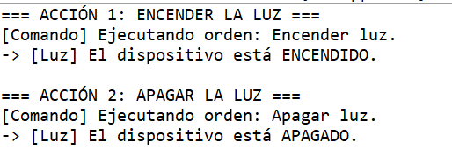
Ejecución de Código implementado

Slide 18
Uso crítico de inteligencia artificial
Prompt principal:
"Diseña una solución orientada a objetos en Java aplicando el patrón Command para modelar un sistema de control remoto que accione dispositivos inteligentes (como luces), desacoplando los botones de la lógica interna de los aparatos mediante la encapsulación de solicitudes en objetos ejecutables.“
Recomendación aceptada (con justificación):
Sugerencia: Introducir una interfaz abstracta común (IComando) que exponga un único método de ejecución estándar (ejecutar()), manteniendo una referencia directa al receptor (Luz) dentro de los comandos concretos (EncenderLuzCommand, ApagarLuzCommand).
Justificación: Permite que el invocador (ControlRemoto) opere de forma totalmente genérica y polimórfica, ignorando por completo qué dispositivo o qué acción específica se está ejecutando en el fondo.
Recomendación modificada o rechazada (con justificación):
Sugerencia de la IA: La IA propuso que los comandos concretos contuvieran la lógica de negocio directamente dentro de su método ejecutar(), sin necesidad de delegarla a un objeto receptor externo (Luz).
Justificación: Se rechazó y modificó para mantener la separación estricta de responsabilidades del patrón GoF. Los comandos deben actuar únicamente como pasarelas o envolturas (wrappers), delegando la ejecución real de la lógica al objeto receptor correspondiente para evitar que los comandos acumulen lógica de dominio compleja.

Slide 19
APLICABILIDAD
Cuándo usar Command y qué costo introduce
Úsalo cuando
Ventajas
Riesgos
• La solicitud debe variar en tiempo de ejecución.
• Se requiere desacoplar solicitante y ejecutor.
• Las acciones deben almacenarse, programarse o registrarse.
Ejemplos: botones, menús, editores, colas de trabajo y macros.
• Agrega comandos sin cambiar el Invoker.
• Permite reutilizar el mismo botón.
• Facilita historial, auditoría y composición.
• Puede soportar deshacer/rehacer si guarda el estado necesario.
• Aumenta el número de clases.
• Puede ser excesivo para una única operación estable.
• Deshacer exige controlar el estado previo.
• El flujo de llamada es más indirecto.
Notes:
[Sources]
- Gamma et al. (1994), aplicabilidad y consecuencias de Command.
- Refactoring.Guru, “Command”: pros, contras y aplicabilidad.
[/Sources]

Slide 20
SÍNTESIS COMPARATIVA
Mediator y Command
Pregunta | ¿Cómo coordinamos varios objetos? | ¿Cómo representamos una solicitud?
Centro del patrón | Reglas de interacción | Objeto Command
Dependencia reducida | Colega ↔ colega | Invoker ↔ Receiver
Ejemplo | Torre de control | Control remoto
Riesgo | Mediator monolítico | Proliferación de clases
Criterio
Mediator
Command
Criterio de elección: identifica primero si el problema es de coordinación o de representación de solicitudes.
Notes:
[Sources]
- Gamma et al. (1994), comparación conceptual basada en la intención de Mediator y Command.
[/Sources]

Slide 21
CRITERIO ARQUITECTÓNICO
Conclusiones
Mediator organiza relaciones complejas
Centraliza la colaboración sin quitar a cada objeto su responsabilidad local.
1
Command independiza solicitud y ejecución
Convierte una acción en un objeto sustituible, registrable y componible.
2
Todo patrón introduce un costo
Mediator concentra coordinación;
Command agrega clases e indirección.
3
La selección parte del problema
El patrón se justifica por una necesidad real, no por incorporarlo al diseño.
4
Diseñar mejor no significa usar más patrones, sino elegir la abstracción que reduzca el cambio costoso.
Notes:
[Sources]
- Síntesis propia basada en Gamma et al. (1994).
[/Sources]

Slide 22
FORMATO APA 7
Bibliografía
Gamma, E., Helm, R., Johnson, R., & Vlissides, J. (1994). Design patterns: Elements of reusable object-oriented software. Addison-Wesley.
Refactoring.Guru. (s. f.). Mediator. https://refactoring.guru/es/design-patterns/mediator
Refactoring.Guru. (s. f.). Command. https://refactoring.guru/es/design-patterns/command
Oracle. (s. f.). Java documentation. https://docs.oracle.com/en/java/
Fuente principal: catálogo GoF. Las fuentes web se usaron como apoyo explicativo y de consulta.
Notes:
[Sources]
- Bibliografía consolidada de la presentación.
[/Sources]

